Slide 1
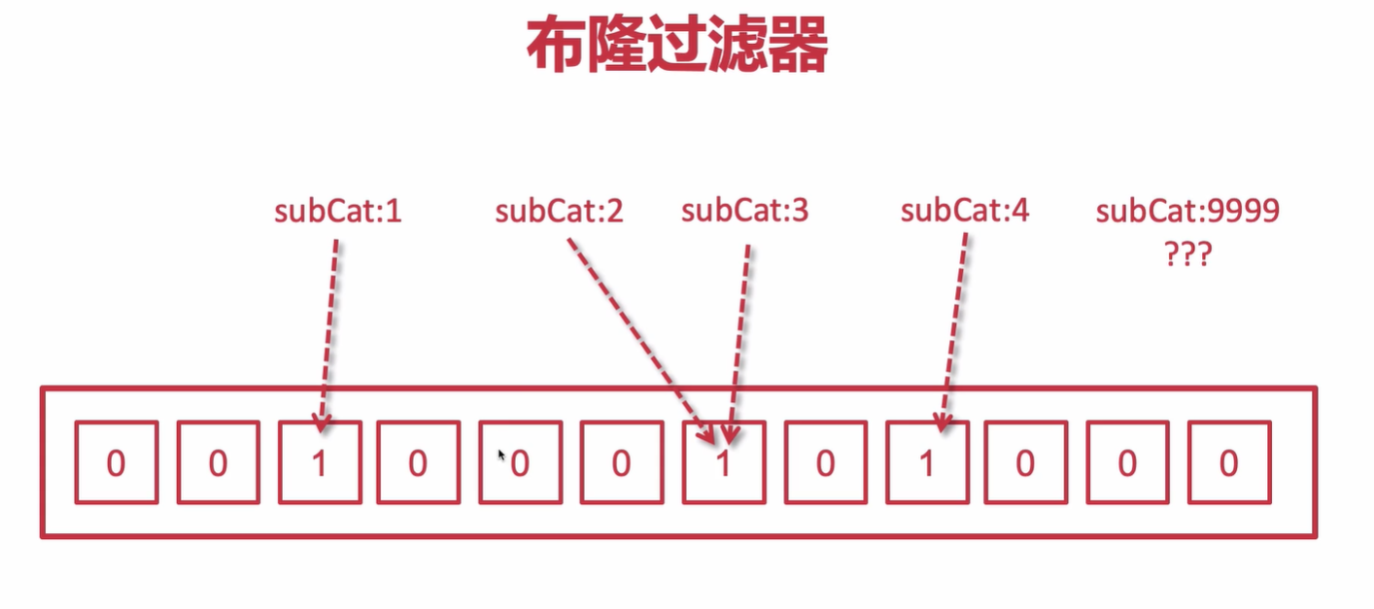
缓存穿透之布隆过滤器：在Redis之前再添加一次拦截，例如设置邮件访问的黑名单
二进制向量，类似于数组

Slide 2
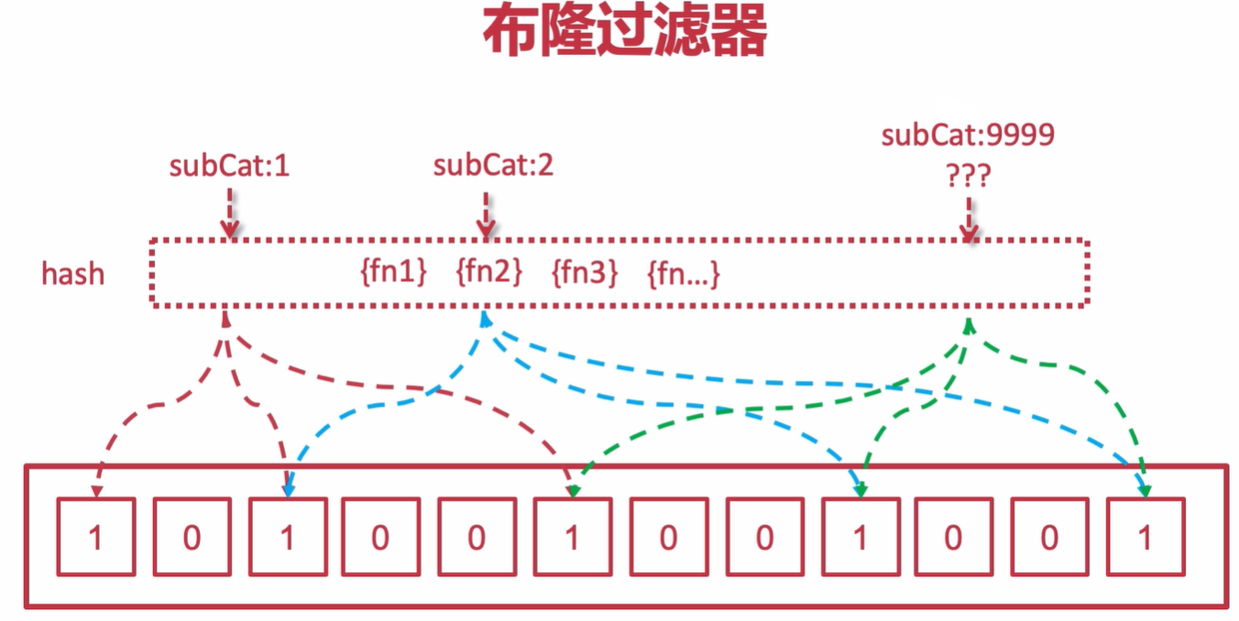
布隆过滤器基本思想
存在误判，可以判断一定不存在，但不能判断一定存在
不能进行删除操作

Slide 3
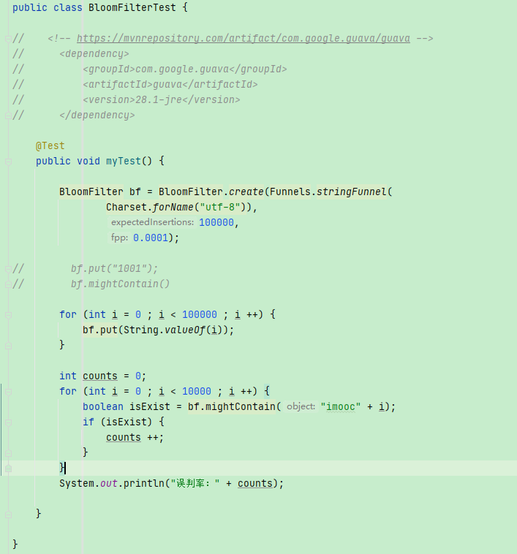
使用布隆过滤器

